Slide 1
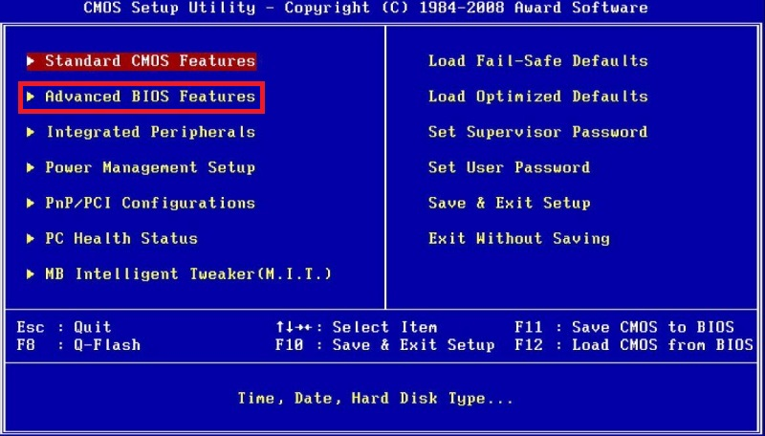
Bios

Slide 2
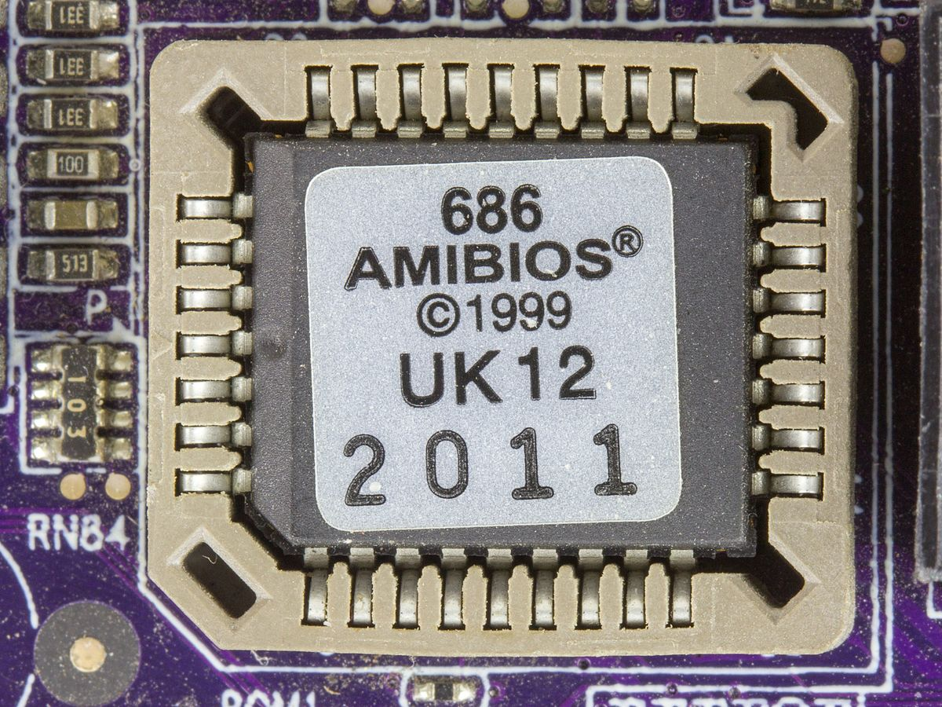
BIOS (Basic Input Output System)
základní driver (ovladač) pro základní desku
uložený v paměti typu flash
je to sada instrukcí aby…
základní deska rozpoznala použitý hardware
se provedl POST – Power On Self Test
se nastavily celé řady parametrů pro chipset
se iniciovaly zařízení PnP
počítač nabootoval (zavedl operační systém)

Slide 3
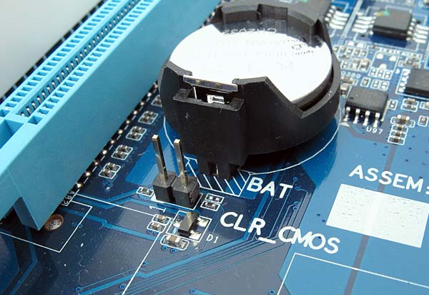
CMOS (Complementary Metal-Oxide Semiconductor)
BIOS ukládá všechny informace o provedených změnách v programu SETUP do CMOS paměti
CMOS je paměť je nutné napájet knoflíkovou baterií

Slide 4
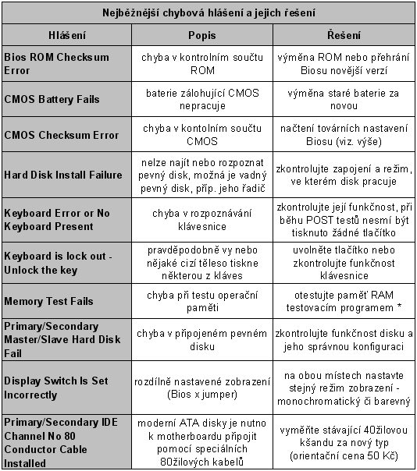
Typická nastavení SETUPu
Standard CMOS Setup (Standard CMOS Features, Main)
čas a datum, nastavit SATA zařízení, systémové informace

Slide 5
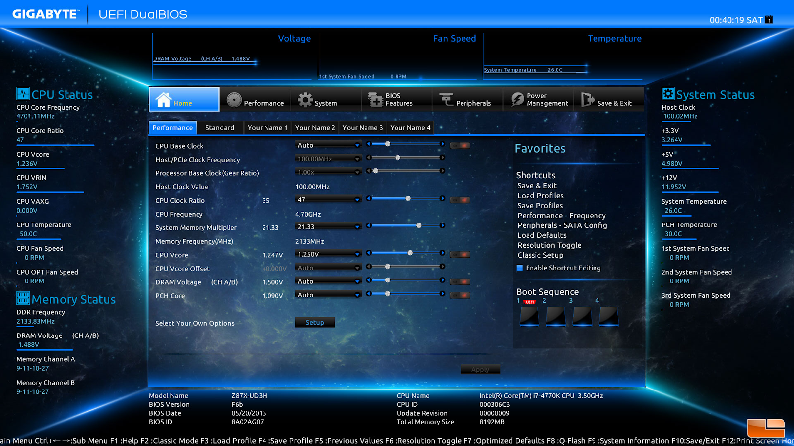
UEFI (Unified Extensible Firmware Interface)
Novější Bios

Slide 6
